Slide 1
Rede – conceitos básicos
Ana Carolina Lopes - 01

Slide 2
CONTEXTO HISTÓRICO
As redes foram criadas para transportar dados de um computador para o outro;
Nos anos 60, surgiu a necessidade de dividir informações entre usuários de diferentes e regiões;
Um exemplo de rede que pode ser citada é a ARPAnet, que foi a primeira rede de computadores feita através de interligação de pacote.

Slide 3
COMUNICAÇÃO DE DADOS
Trata-se da transmissão de informações entre sistemas de computadores;
Ou seja, múltiplos computadores ligados à uma mesma rede.
PROTOCOLO
PROTOCOLO
MENSAGEM
Meio
TRANSMISSOR
RECEPTOR

Slide 4
COMUNICAÇÃO DE DADOS
SISTEMAS DE COMUNICAÇÃO
Conjunto de mecanismos que possibilita processar e transportar a informação desde a sua origem até ao destino.
EMISSOR
MENSAGEM
RECEPTOR

Slide 5
COMUNICAÇÃO DE DADOS
TIPOS DE MENSAGENS
A mensagem de vídeo é enviada em frames, que passam para bits.
VÍDEO
IMAGEM
A mensagem de imagem é enviada em pixels, que passam para bits.
TEXTO
A mensagem de texto é enviada em bits.
ÁUDIO
A mensagem de áudio é enviada em frequência de bits.
NÚMEROS
A mensagem de número é convertida diretamente em bits.

Slide 6
COMUNICAÇÃO DE DADOS
FLUXOS DE DADOS
Possui apenas 1 receptor/transmissor, sendo o transmissor o único a enviar dados.
SIMPLEX
HALF –
DUPLEX
Há existência da troca de dados, onde os dois são ambos receptores/transmissores. Há também a possibilidade de apenas um de cada vez.
FULL –
DUPLEX
Possui a mesma função do “Half-Duplex”, porém, sua troca de dados pode ser realizada simultaneamente.

Slide 7
REDES NAS ORGANIZAÇÕES
Geralmente, nas empresas há redes de tipologia barramento, pelo custo-benefício e pela facilidade de instalação;
Há swiths em cada andar, para prolongar o sinal/distribuir informações com maior segurança;
Rede LAN (privada).

Slide 8
REDES PARA AS PESSOAS
Na maioria dos casos, é utilizada, em casa uma rede W i-Fi por roteadores;
Na classificação, seria considerada LAN;
Acesso a informação remota em diversas formas: (Lojas on-line, bancos, jornais).

Slide 9
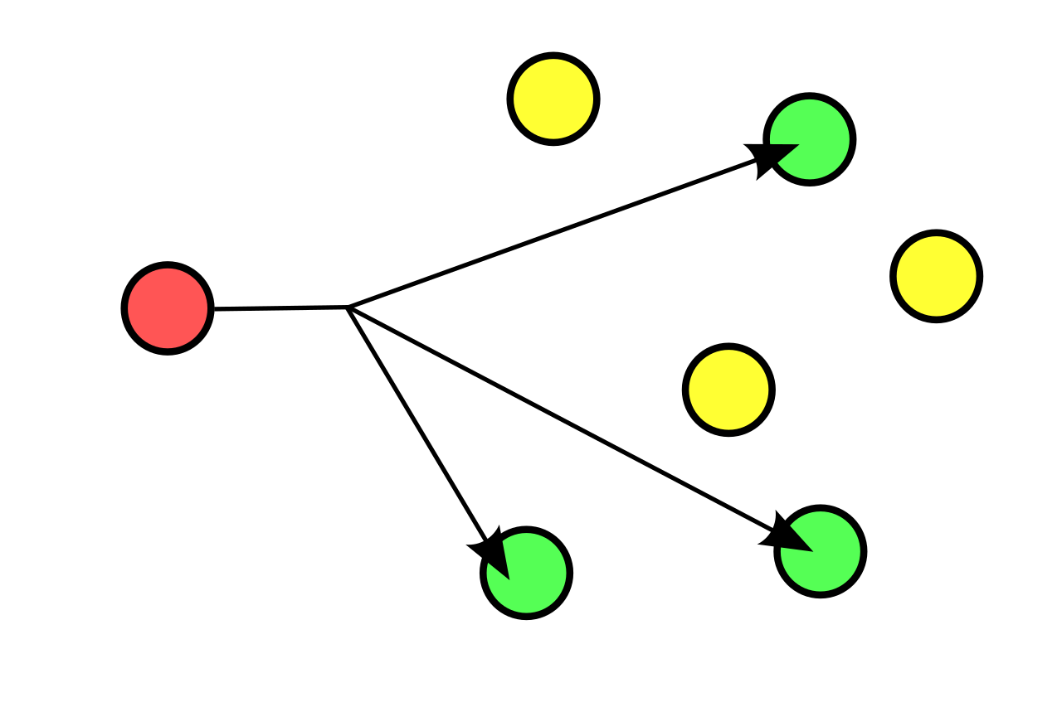
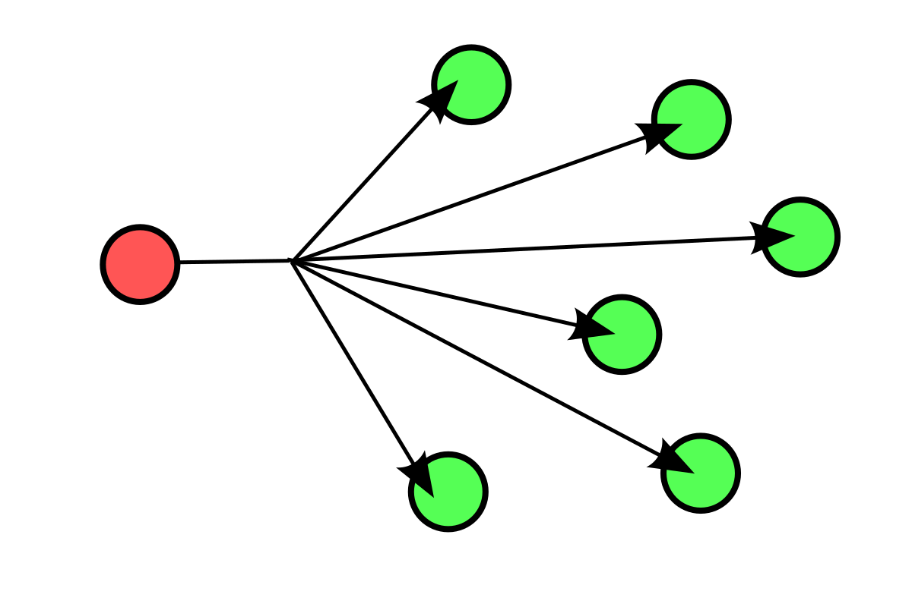
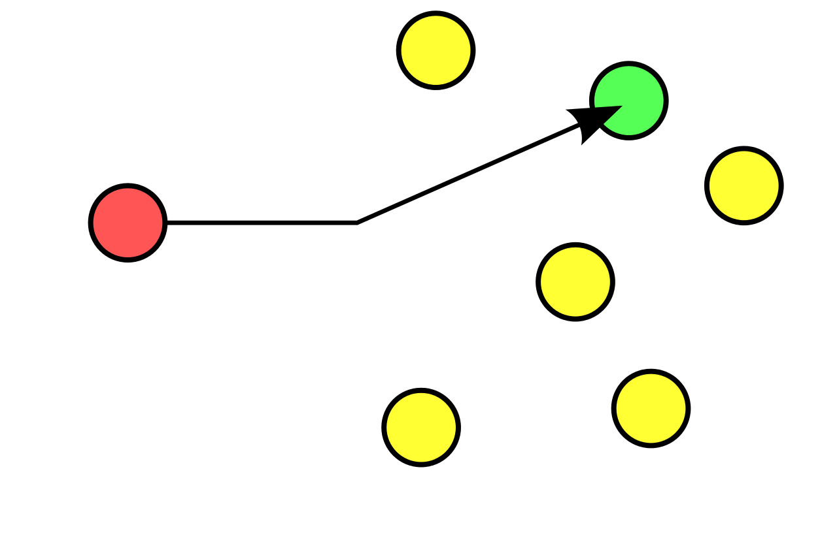
REDES DE DIFUSÃO
MULTICAST
BROADCAST
UNICAST

Slide 10
COMUNICAÇÃO DE DADOS
FLUXOS DE DADOS
Envia a informação para todos os PC´s da rede;
BROADCAST
PONTO A
PONTO
Envia a informação especificadamente para cada um, somente esse um;
MULTIPONTO
Envia a informação para um determinado grupo de computadores.

Slide 11
TOPOLOGIAS DE REDES
BARRAMENTO
Pode-se dizer que o barramento é organizado da seguinte forma:
ESTAÇÃO
ESTAÇÃO
ESTAÇÃO
BACKBONE
PONTO A
PONTO

Slide 12
TOPOLOGIAS DE REDES
ANEL
Pode-se dizer que o anel é organizado da seguinte forma:
ESTAÇÃO
ESTAÇÃO
ESTAÇÃO
ESTAÇÃO
MULTI
PONTO

Slide 13

TOPOLOGIAS DE REDES
ESTRELA
Pode-se dizer que a estrela é organizado da seguinte forma:
ESTAÇÃO
ESTAÇÃO
HUB
ESTAÇÃO
ESTAÇÃO
MULTI
PONTO

Slide 14
TOPOLOGIAS DE REDES
MALHA
Pode-se dizer que a malha é organizada da seguinte forma:
ESTAÇÃO
ESTAÇÃO
ESTAÇÃO
ESTAÇÃO
ESTAÇÃO
ESTAÇÃO
MULTI
PONTO

Slide 15
CATEGORIAS DE REDE
LAN
É uma rede privada, normalmente, de uma única organização. É limitada em alguns km.
– Cabo ou /+ wireless.
Local Area Network
MAN
Versão ampliada da LAN, que envolve um conjunto de prédios ou até mesmo uma cidade.
Empresa pública ou privada;
Sistema de TV a cabo.
Metropolitan
Area Network
WAN
Nós interconectados utilizados para transportar dados de nó a nó até alcançar o desejado.
- Longas distâncias.
Wide Area Network

Slide 16
COMUTAÇÃO DE CIRCUITOS
Geralmente utilizado em redes de telefonia.
Estabelecimento
do Circuito
Antes que os telefones comecem a se comunicar, há a reserva de largura de banda.
Transferência
da Voz
Troca de informações entre a origem e o destino.
Desconexão
do Circuito
Após o término da comunicação, a largura de banda é liberada em todos os equipamentos de comutação.

Slide 17

COMUTAÇÃO DE PACOTES
Geralmente utilizado em redes de computadores.
Não é necessário estabelecer o caminho físico antes do envio das informações;
Os dados da mensagem são separados em pacotes, sem necessidade de chegar em ordem;
Os pacotes fazem vários caminhos na transmissão, sem reserva prévia de largura de banda.

Slide 18

CONCEITOS DE PROTOCOLOS
Protocolo: Regras que governam a comunicação dos dados.
Quem o padroniza são algumas empresas;
Define o que é comunicado, como é comunicado e quando será comunicado.

Slide 19
CONCEITOS DE PROTOCOLOS
Elementos chaves de um protocolo:
Sintaxe
Formato dos dados e ordem que são apresentadas.
Semântica
Revela o significado de cada conjunto.
Timing
Quando e em qual taxa os dados devem ser enviados.

Slide 20


CONCEITOS DE CAMADAS
Emissor
Receptor
Emissor escreve, armazena num envelope, escreve o endereço e manda para o correio.
O receptor pega o envelope na caixa de
o correio, abre e vê seu conteúdo.
Camada Superior
É recolhida por um carteiro, que entrega ao posto mais próximo.
O envelope é classificado e enviado para o receptor.
Camada Intermediária
É classificada pelo correio, e adicionada a um transporte para ser levada ao destino.
O envelope é entregue ao posto dos correios, pelo transporte.
Camada Inferior

Slide 21
OSI
Se trata de vários protocolos que são independentes. Possui 7 camadas.
Interage diretamente com o software, fornecendo funções de comunicação conforme necessário.
Aplicação
Apresentação
Verifica os dados, garantido ser compatível com os recursos de comunicação.
Controla as conexões entre os dispositivos.
Sessão
Transporte
Fornece as funções e meios de transferência de sequências de dados de uma fonte para um hospedeiro de destino.
Trata o encaminhamento de pacotes através de funções de comutação e de endereçamento lógico.
Rede
Enlace
Transferência nó-a-nó.
Define especificações elétricas e físicas da ligação de dados.
Física

Slide 22
TCP/IP
Se trata de vários protocolos que são independentes. Possui 4 camadas.
Fornece às aplicações a capacidade de acesso a serviços de outras camadas.
Aplicação
Transporte
Responsável pelo fornecimento da camada de aplicação com serviços de sessão de comunicação e datagrama.
Responsável pelo endereçamento de Internet do hospedeiro, empacotamento e funções de encaminhamento.
Internet
Rede
É responsável por inserir os pacotes TCP/IP no caminho de rede e receber pacotes TCP/IP fora dele.

